Slide 1
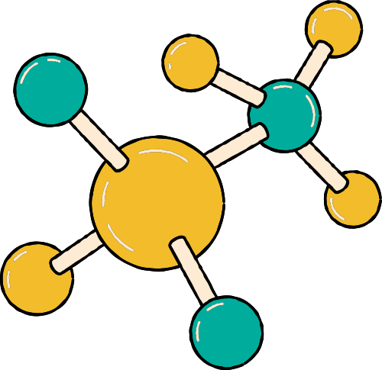
















CHÀO MỪNG CÁC EM ĐẾN VỚI BÀI HỌC MỚI

Slide 2
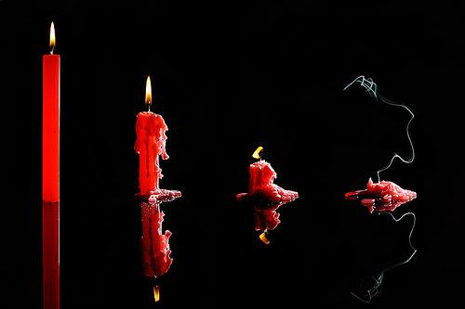

Khi đốt cháy nến, một phần nến chảy lỏng, một phần nến bị cháy. Cây nến ngắn dần. Vậy phần nên nào đã bị biến đổi thành chất mới?
KHỞI ĐỘNG

Slide 3

BÀI 2. PHẢN ỨNG
HOÁ HỌC

Slide 4



NỘI DUNG BÀI HỌC
I
Biến đổi vật lí và biến đổi hoá học
II
Phản ứng hoá học
III
Năng lượng của phản ứng hoá học

Slide 5
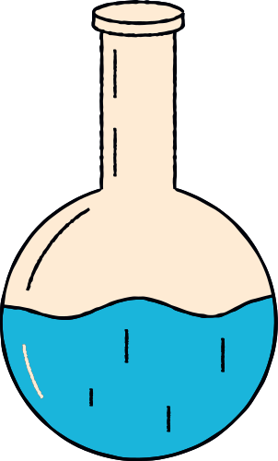

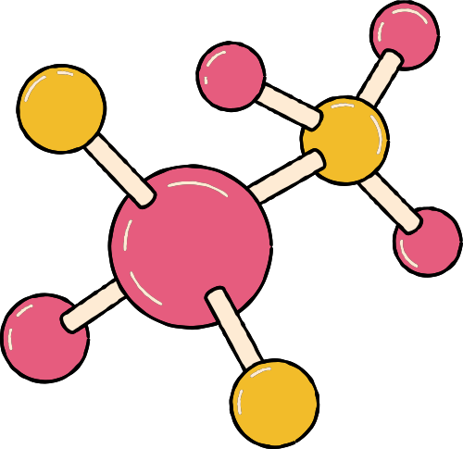



I. Biến đổi vật lí và biến đổi hoá học

Slide 6


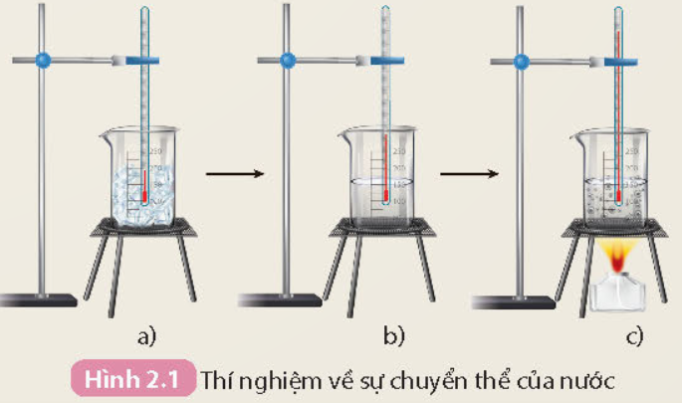
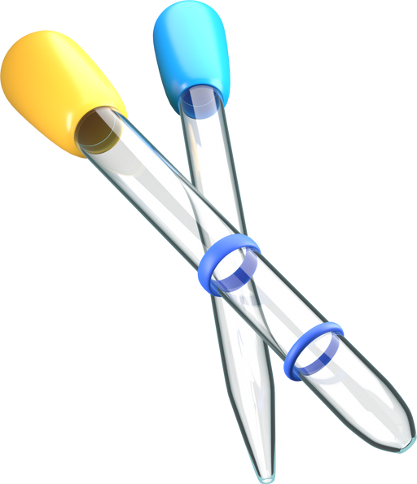
HOẠT ĐỘNG NHÓM
Thực hành làm thí nghiệm về biến đổi vật lí, quan sát hiện tượng và trả lời câu hỏi
Xác định giá trị nhiệt độ tương ứng với các bước thí nghiệm mô tả trong hình 2.1.
Ở quá trình ngược lại, hơi nước ngưng tụ thành nước lỏng, nước lỏng đông đặc thành nước đá. Vậy trong quá trình chuyển thể, nước có biến đổi thành chất khác không?

Slide 7
Giá trị nhiệt độ ở Hình 2.1a là 0ºC, 2.1b bằng nhiệt độ phòng (25ºC) và 2.1c là 100ºC
Trong quá trình chuyển thể, nước không bị biến đổi thành chất khác.

Slide 8


Kết luận
Quá trình chuyển thể của nước là một biến đổi vật lý, vậy biến đổi vật lí là gì?

Slide 9
Biến đổi vật lí là các quá trình như hòa tan, đông đặc, nóng chảy, … các chất chỉ chuyển từ trạng thái này sang trạng thái khác, không tạo thành chất mới.

Slide 10

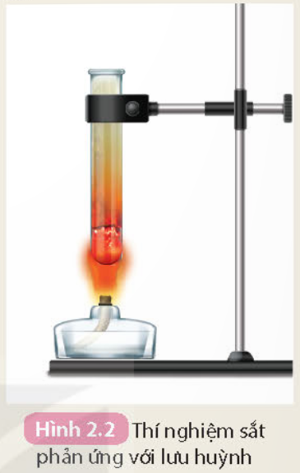
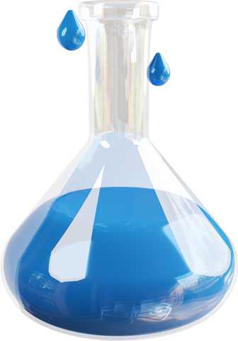
2. Thí nghiệm về biến đổi hoá học
Tiến hành thí nghiệm, quan sát hiện tượng xảy ra và trả lời câu hỏi:
Sau khi trộn bột sắt với bột lưu huỳnh, hỗn hợp thu được có bị nam châm hút không?
Chất trong ống nghiệm (2) sau khi đun nóng và để nguội có bị nam châm hút không?

Slide 11
2. Thí nghiệm về biến đổi hoá học
Tiến hành thí nghiệm, quan sát hiện tượng xảy ra và trả lời câu hỏi:
Sau khi trộn bột sắt và bột lưu huỳnh, có chất mới được tạo ra hay không? Giải thích.
Sau khi đun nóng hỗn hợp bột sắt và lưu huỳnh, có chất mới được tạo thành hay không? Giải thích?

Slide 12


2. Thí nghiệm về biến đổi hoá học
Hỗn hợp thu được có một phần bị nam châm hút, phần này là sắt.
Trộn bột sắt với bột lưu huỳnh
Sau khi đun nóng hỗn hợp bột sắt với lưu huỳnh có chất mới tạo thành, sản phẩm màu xám và không bị nam châm hút.
Sau khi trộn bột sắt với bột lưu huỳnh, không có chất mới được tạo thành vì khi tách chất ra khỏi hỗn hợp lại thu được các chất ban đầu.
Chất trong ống nghiệm (2) sau khi đun nóng, để nguội không bị nam châm hút.

Slide 13


Quá trình phản ứng của sắt và lưu huỳnh dưới tác dụng của nhiệt độ là một biến đổi hóa học, vậy biến đổi hóa học là gì?

Slide 14
Biến đổi hóa học là các quá trình như đốt cháy nhiên liệu, phân hủy chất, tổng hợp chất,… có sự tạo thành chất mới.

Slide 15




Bài tập
Câu hỏi (SGK tr.12). Lấy một ví dụ trong đời sống về các quá trình xảy ra sự biến đổi vật lí, biến đổi hoá học?
Quá trình xảy ra biến đổi vật lý: hòa tan đường, muối, băng / đá tan, cồn để trong lọ không kín bị bay hơi,..
Quá trình xảy ra sự biến đổi hóa học: đốt cháy cồn, sắt bị gỉ,…

Slide 16
LUYỆN TẬP

Slide 17


Câu hỏi 1: Quá trình nào sau đây là biến đổi hóa học?
A. Đốt cháy cồn trong đĩa
B. Hơ nóng chiếc thìa inox
C. Hoà tan muối vào nước
D. Lọ nước hoa mở nắp bị bay hơi
Notes:
A

Slide 18
Câu hỏi 2: Quá trình nào sau đây chỉ xảy ra biến đổi vật lí?
A. Đốt cháy củi trong bếp
B. Thắp sáng bóng đèn dây tóc
D. Để sợi dây thép ngoài không khí ẩm bị gỉ
C. Đốt sợi dây đồng trên lửa
Notes:
B

Slide 19
Câu 3. Chọn câu sai
A. Xay tiêu là hiện tượng vật lý
C. Gấp quần áo là hiện tượng hóa học
D. Hiện tượng “ma trơi” là hiện tượng hóa học
B. Đốt cháy đường mía là hiện tượng hóa học
Notes:
B

Slide 20
Câu hỏi 4: Hiện tượng nào là hiện tượng vật lý?
A
B. Khi đốt cháy lưu huỳnh trong oxi cho ngọn lửa màu xanh và khí mùi hắc
A. Hòa tan đường vào nước rồi vắt thêm ít nước chanh ta được một cốc nước giải khát
D. Cho vôi sống vào nước có hiện tượng sôi và tỏa nhiệt mạnh tạo vôi tôi
C. Rượu loãng để lâu ngày trong không khí thường bị chua
Notes:
B

Slide 21
VẬN DỤNG

Slide 22
Câu 1.Khi trời lạnh ta thấy mỡ bị đóng thành ván. Đun nóng các ván mỡ tan chảy. Nếu đun quá lửa sẽ có 1 phần hóa hơi và một phần cháy đen. Chọn câu đúng
A. Khi trời lạnh mỡ đóng thành ván là hiện tượng vật lý
B. Đun nóng mỡ bị cháy đen là hiện tượng vật lý
C. Mỡ tan chảy khi đun nóng là hiện tượng hóa học
D. Không có hiện tượng xảy ra
A

Slide 23
Câu 2. Để an toàn khi sử dụng điện trong phòng thực hành thì các dây điện cần phải
A. để trần dây kim loại, không bọc.
B. bọc vỏ cách điện đạt tiêu chuẩn và nối thành nhiều đoạn
C. bọc vỏ cách điện đạt tiêu chuẩn và chỉ nên dùng một đoạn.
D. bọc bằng kim loại khác.
C
Câu 3. Khi thấy người bị điện giật thì việc nào sau đây không được làm?
A. Chạy đến dùng tay kéo người bị giật ra.
B. Tắt hệ thống điện.
C. Lấy gậy khô gạt dây điện ra khỏi người bị giật.
D. Gọi người khác đến hỗ trợ.
A

Slide 24
Câu 4. Cho các phát biểu sau về hóa chất thí nghiệm:
(a) Ở điều kiện thường, kẽm (zinc) là kim loại ở trạng thái rắn.
(b) Ở điều kiện thường, cồn (ethanol) là hóa chất ở trạng thái lỏng.
(c) Sulfuric acid (H₂SO₄) được xếp vào hóa chất nguy hiểm.
(d) Benzene (C₆H₆) là hóa chất dễ cháy, nổ.
Số phát biểu đúng là
A. 1. B. 2. C. 3. D. 4.
D

Slide 25

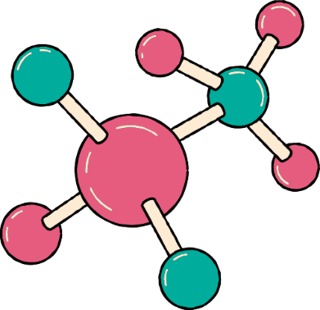
HƯỚNG DẪN VỀ NHÀ
Ôn lại kiến thức đã học.
Hoàn thành bài tập vận dụng.
Làm bài tập trong sách bài tập Khoa học tự nhiên 8.
Đọc và tìm hiểu trước nội dung phần bài còn lại phần II.

Slide 26

CẢM ƠN CÁC EM ĐÃ LẮNG NGHE BÀI HỌC

Slide 27
PHÊ DUYỆT CỦA TỔ CHUYÊN MÔN Tịnh Khê, ngày 15 tháng 9 năm 2025
Giáo viên bộ môn
Nguyễn Thị Thu Hòa Phạm Tô Ninh

